Slide 1
Oficerowie z Kaszub zamordowani w Katyniu
Ofiara zbrodni stalinowskich – Stanisław szarmach Nauczyciel z dzierżążna

Slide 2
Stanisław szarmach kierownik sp w dierżążnie
Stanisław Szarmach urodził się 12 listopada 1897 roku w Lipach w powiecie kościerskim. Brał udział w wojnie polsko-bolszewickiej w 1920 r. Ukończył seminarium nauczycielskie w Grudziądzu. W 1922 r. otrzymał posadę kierownika szkoły podstawowej w Dzierżążnie. Początki pracy były bardzo trudne. Stanisław Szarmach pełnił funkcję dyrektora, nauczyciela a zarazem woźnego. Bardzo szybko rodzice jak i dzieci polubili swojego profesora.

Slide 3
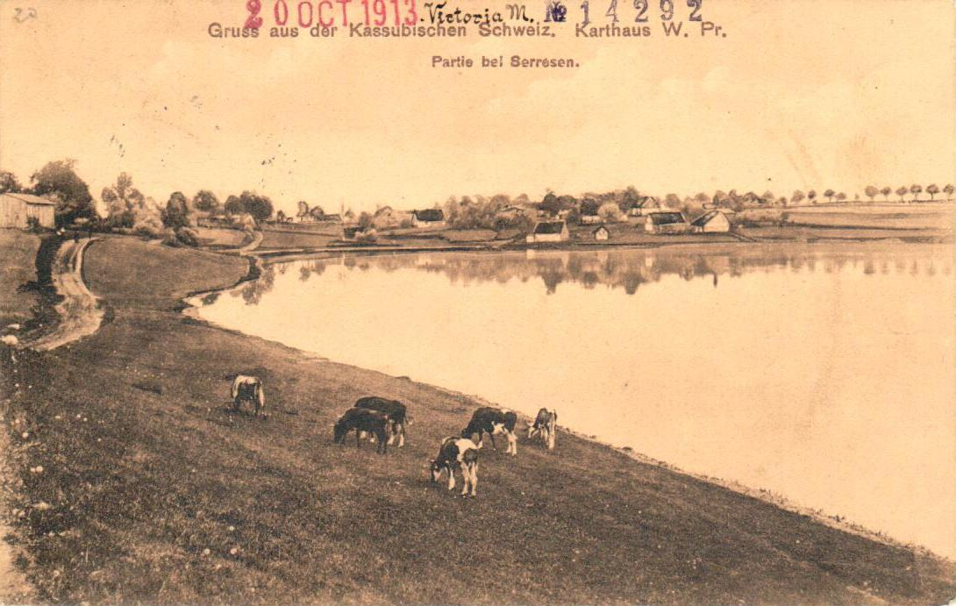

Slide 4
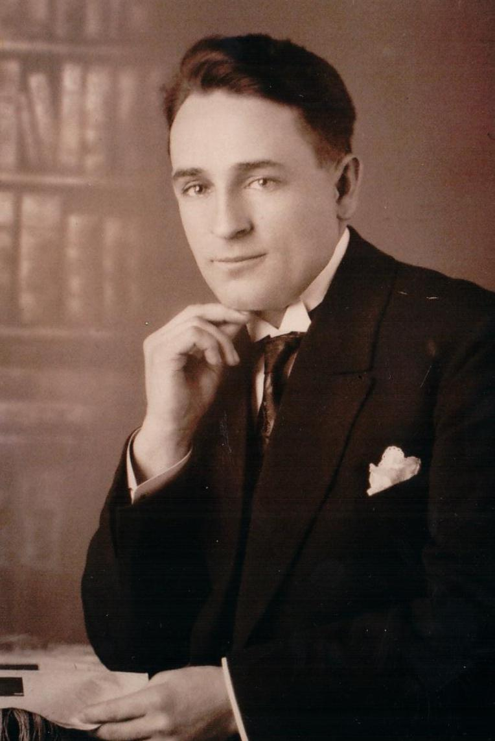

Slide 5
Stanisław szarmach szkólny
Bardzo szybko rodzice jak i dzieci polubili swojego profesora. Wspominali, że: „zawsze był pogodny, a twarz jego zdobił uśmiech. Był myśliwym i dlatego z wielką uwagą słuchaliśmy jego opowiadań o zwierzętach i roślinkach. Organizował nam wolny czas

Slide 7
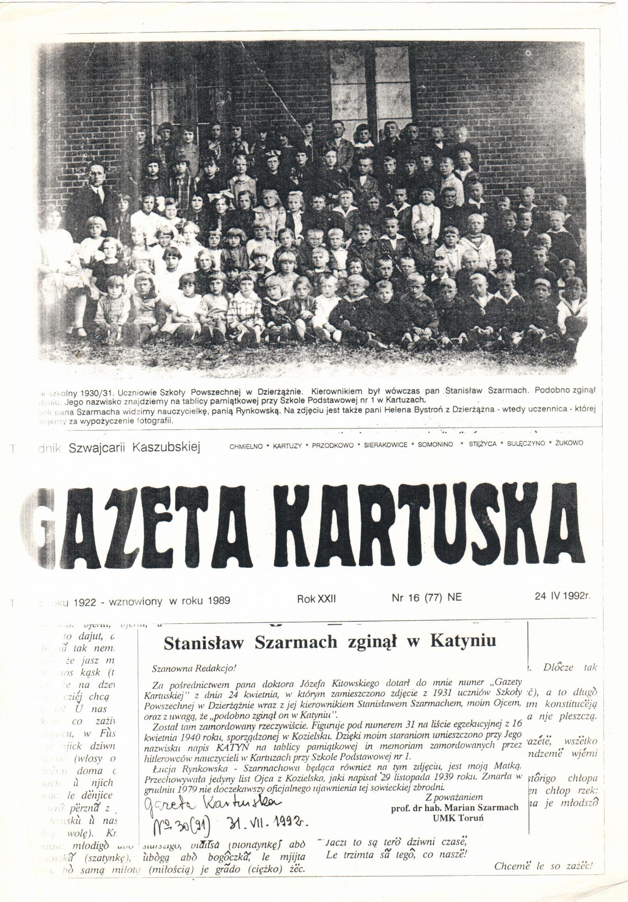

Slide 8
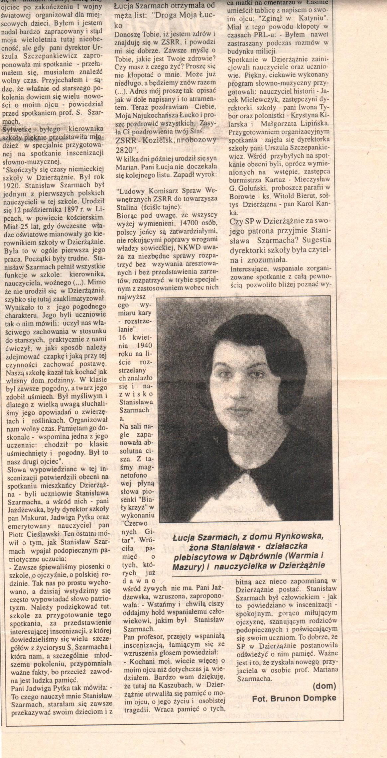
W szkole poznał nauczycielkę Łucję Repkowską, która została jego żoną.
Z Łucją Rynkowską, nauczycielką w tejże szkole pobrali się w 1937 r.

Slide 9
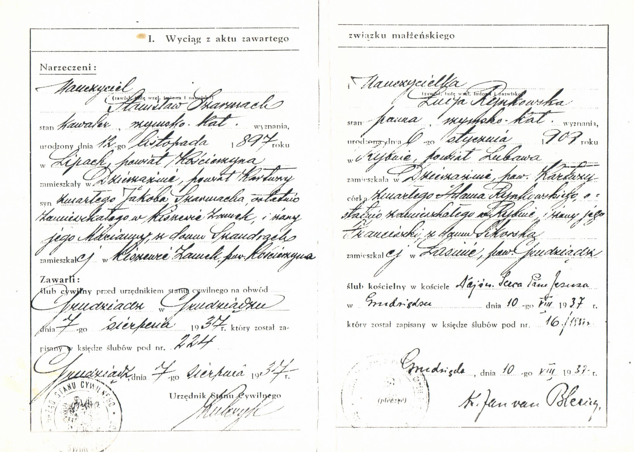

Slide 10
Mobilizacja 1939 r. Szarmach w 16. DP
Stanisław Szarmach pod koniec sierpnia został skierowany do Ośrodka Zapasowego 16. dywizji piechoty w Radomiu. Brał udział w walkach z agresorem niemieckim jako oficer Zgrupowania „Radom”. Oddział Stanisława Szarmacha wycofywał się na wschód, aby dotrzeć do Rumunii lub Węgier. W rejonie Biłgoraju dowództwo zgrupowania przyjęło warunki radzieckie złożenia broni. Zgodnie z umową mieli otrzymać dokumenty. Rosjanie nie dotrzymali w pełni warunków, gdyż tylko szeregowi zostali zwolnieni. Oficerów wzięto do niewoli. Zostali zamordowani w Katyniu wśród nich Stanisław Szarmach.

Slide 11
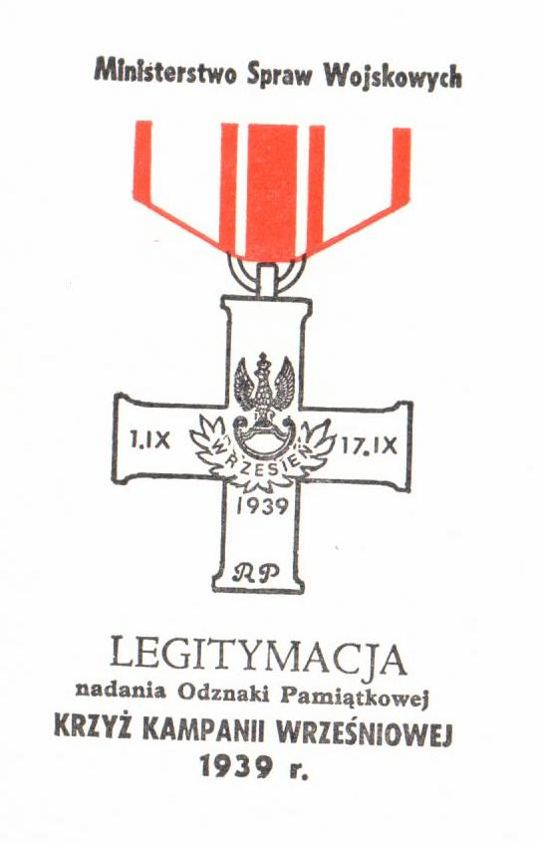

Slide 12
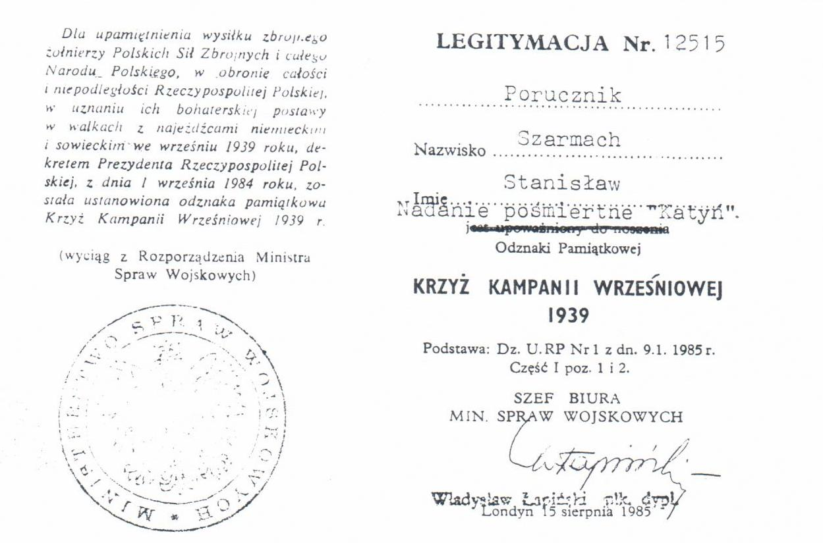

Slide 13
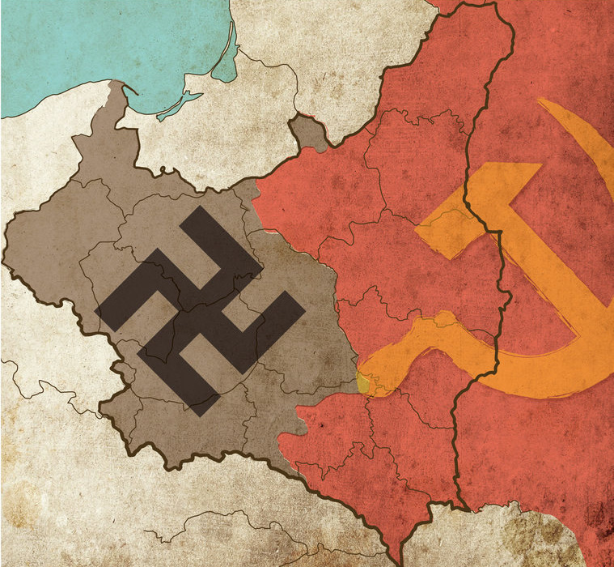

Slide 14
Na Pomorzu , wojsko i policja niemiecka na podstawie list proskrypcyjnych jeszcze przed zainicjowaniem działań wojennych, rozpoczęła aresztowania, internowania oraz rozstrzeliwania. Częstym miejscem dokonywania egzekucji na ludności były kaszubskie lasy: okolice Piaśnicy, Kalisk, Borowa, Szadego Buku w pobliżu Egiertowa czy też Kartuz. Represje niemieckie trwały 5,5 roku.

Slide 15
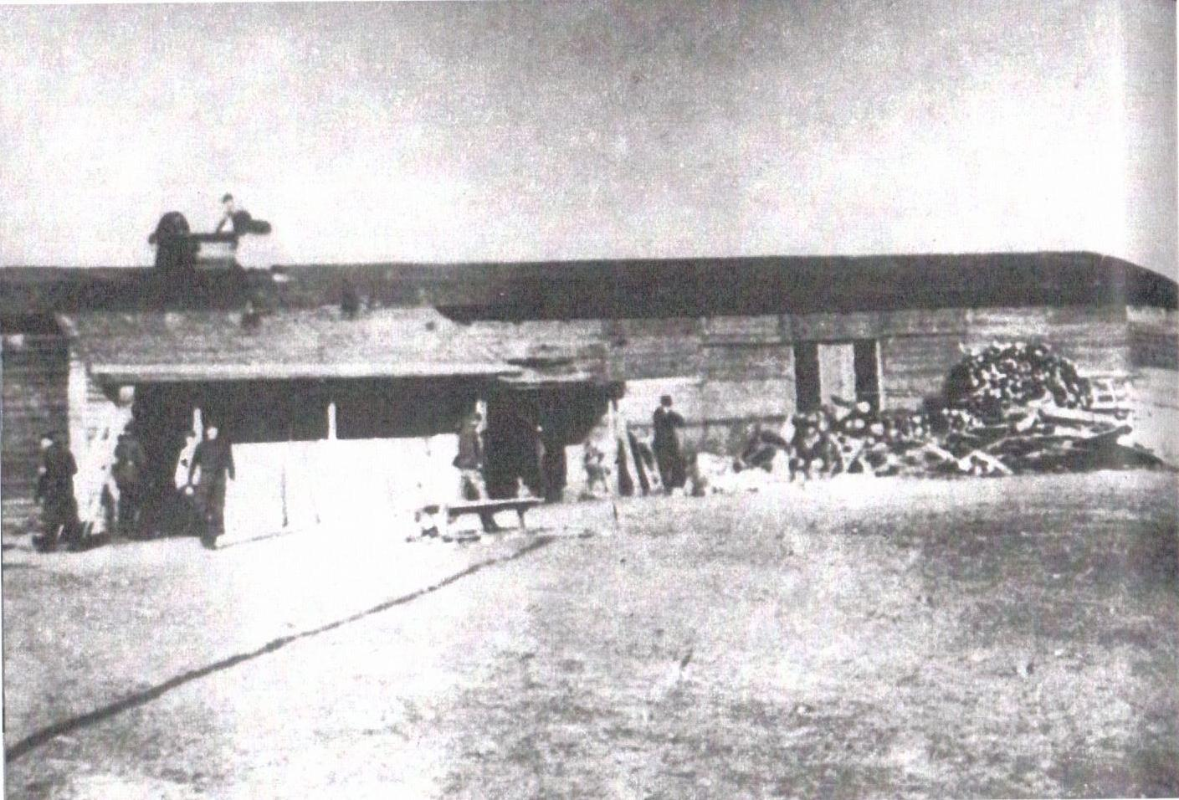

Slide 16
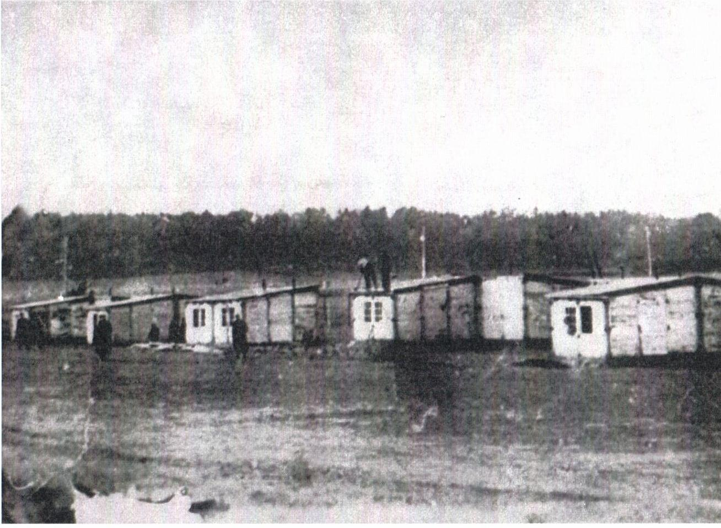
Jeńcy przy budowie baraków w borowie

Slide 17
Obóz dla internowanych w Borowie. Założono go w Kartuzach, tuż po zajęciu miasta przez wojsko niemieckie tj. 5 września 1939 roku. Mieścił się w budynkach przy ul. Przy Wodociągach. Umieszczono w nich osoby cywilne i wojskowe z Kartuz i okolic. Obóz przemieszczono do Borowa między 15 a 20 września. Ulokowano go w byłym obozie Przysposobienia Wojskowego i Wychowania Fizycznego, nazywanego „Stanicą Harcerską” a następnie rozbudowano o kolejne baraki, ogrodzenie i punkty obserwacyjne dla strażników

Slide 18
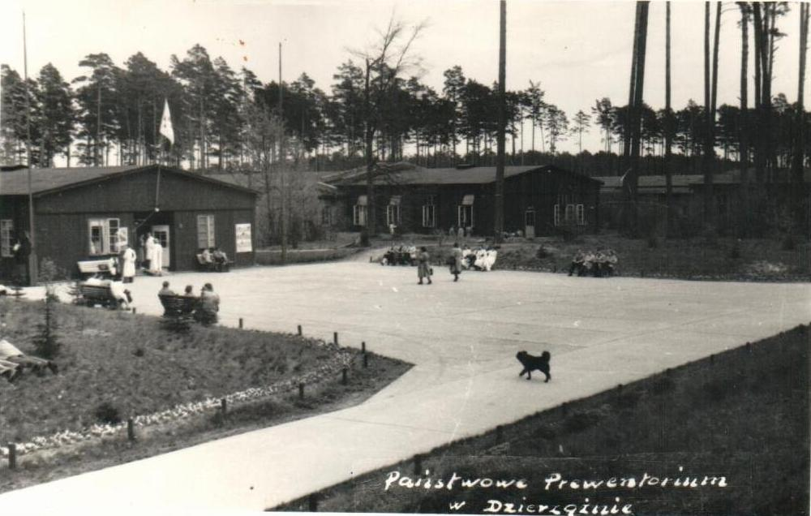

Slide 19
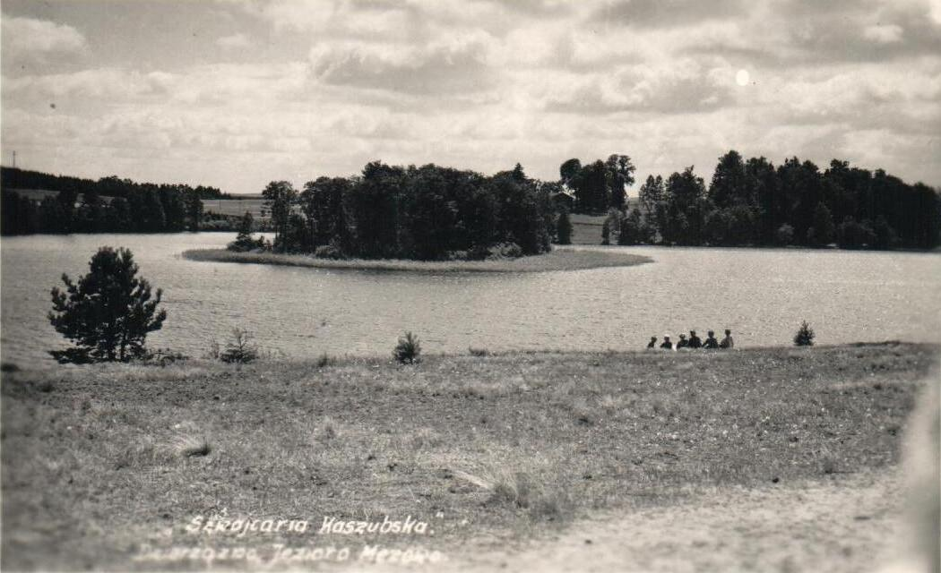

Slide 20
Armia Czerwona nie wkroczyła na tereny kaszubskie w 1939 r. Jednakże zbrodnie dokonywane przez nią były silnie odczuwane przez rodziny, które miały bliskich na wschodnich terenach Polski lub pełnili tam służbę wojskową. Takich sytuacji było mnóstwo.
Zbrodnie ZSRR na ludności polskiej, rozpoczęły się 17 września 1939 r. z dniem napaści na Polskę i trwały do 1956 r.

Slide 21
Na rozkaz Stalina, na pozbawione obrony tereny wschodniej Rzeczpospolitej 17 września 1939 roku ruszyło 700 tys. żołnierzy Armii Czerwonej. Podpisany 23 sierpnia 1939 pakt Ribbentrop-Mołotow okazał się porozumieniem dwóch zbrodniarzy Hitlera i Stalina co do podziału Polski.

Slide 22
Na przełomie 1939-1940 roku do niewoli radzieckiej dostało się około 200 – 250 tys. jeńców polskich w tym wielu Kaszubów. Najbardziej dokładną liczbę polskich jeńców więzionych przez Sowietów w 1939 r. podaje profesor Janusz Kazimierz Zawodny – 230 672

Slide 23
Szacuje się, że 15 000 żołnierzy polskich zostało zamordowanych w lesie koło Katynia oraz w siedzibach NKWD w Charkowie i Kalininie (obecnie Twer). Poza tym 11 tysięcy Polaków, w tym około 1,2 tysiąca oficerów, trafiła do więzień w Moskwie, Kijowie, Charkowie, Chersoniu ( między innymi siedemdziesięciotrzyletni generał Mariusz Zaruski, malarz, pisarz, żeglarz i taternik) oraz na Białorusi.
15 tys. oficerów – oficerów szczególnych, bo w dużym procencie nie zawodowych, ale oficerów rezerwy, a więc profesorowie, artyści, lekarze. Zginęło nie tylko wojsko, ale wojsko stanowiące trzon polskiej inteligencji. Wśród nich wielu Kaszubów. Głównym powodem likwidacji przez ZSRR polskich oficerów i przedstawicieli inteligencji polskiej było pozbawienie Polaków elit intelektualnych i zastąpienie ich swoimi kadrami.

Slide 24
Według ustaleń historyków spośród 250 tys. Polaków wziętych do sowieckiej niewoli, blisko 15 tys. oficerów, funkcjonariuszy policji, żandarmerii, straży więziennej i Korpusu Ochrony Pogranicza umieszczonych zostało w trzech tzw. obozach specjalnych: Kozielsku, Starobielsku i Ostaszkowie. Z tych trzech obozów ocalało tylko 395 osób wśród nich ks. Kamil Kantak przyjaciel Franciszki Majkowskiej.

Slide 25
Transporty Polaków z obozów rozpoczęły się 3 kwietnia 1940 r. W tym samym czasie rozpoczęły się masowe deportacje rodzin polskich także rodzin jeńców wojennych w głąb ZSRR.
Jako pierwszych wywożono oficerów z Kozielska. Ogółem zamordowanych zostało 4410 jeńców w lesie w pobliżu Katynia. Jeńcy z Ostaszkowa przewożeni byli do więzienia NKWD w Kalininie (Twer). Każdego jeńca, przeprowadzano skutego do celi śmierci, gdzie zabijano ich pojedynczo strzałem w tył głowy. Ciała zamordowanych o świcie ładowano na ciężarowe samochody i wywożono do lasu. Miejscem pochówku ciał był las koło wsi Miednoje. Ogółem zamordowano 6 314 osób (ocalało 127).
Natomiast ze Starobielska jeńców wywożono do Charkowa, gdzie trafiali do więzienia NKWD, w którym byli mordowani. Łącznie zginęło 3739 jeńców ze Starobielska (ocalało – 90).

Slide 26
fragm. Ballady Katyńskiej Jacka Kaczmarskiego)
Jest tylko jedna taka świata strona
Gdzie coś, co nie istnieje - wciąż o pomstę woła
Gdzie już śmiechem nawet mogiła nie czczona
Dół nieominięty - dla orła sokoła...

Slide 27
W 1943 r., gdy Niemcy rozpoczęli prace ekshumacyjne, odnaleziono ciało Stanisława Szarmacha, przy nim zaś osobiste pamiątki – list w języku niemieckim wysłany z Dzierżążna oraz list w języku polskim od żony.
Po ojcu profesor Marian Szarmach posiada jedyną pamiątkę - list, który Stanisław Szarmach wysłał 29 listopada 1939 r. z Kozielska o następującej treści: „
K. Ciechanowski, Pomorska Lista Katyńska (dokończenie) dz. cyt., s.25

Slide 28
Moja droga Łucjo!
Donoszę Tobie, że jestem zdrowy i znajduję się na terenie SSSR i powodzi mi się dobrze. Zawsze myślę o Tobie, jak Twoje zdrowie, czy zamieszkujesz w szkole? Czy mieszkanie nasze nie zostało zniszczone? Czy masz z czego żyć? Proszę się tylko nie kłopotać o mnie. Może już niedługo będziemy razem. Kiedy ostatecznie powrócę, nie wiem. Czy Borzyszkowscy z Żukowa są w domu? Czy Babuśka w Zamku żyje? Jeszcze raz Ciebie moje Kochanie bardzo proszę, żebyś sobie o mnie nie robiła żadnych kłopotów. Proszę mi wszystko opisać, jak i co tam u was jest… Pozdrawiam Ciebie Moja najukochańsza Łucko i proszę pozdrowić wszystkich. Twój Stach

Slide 29
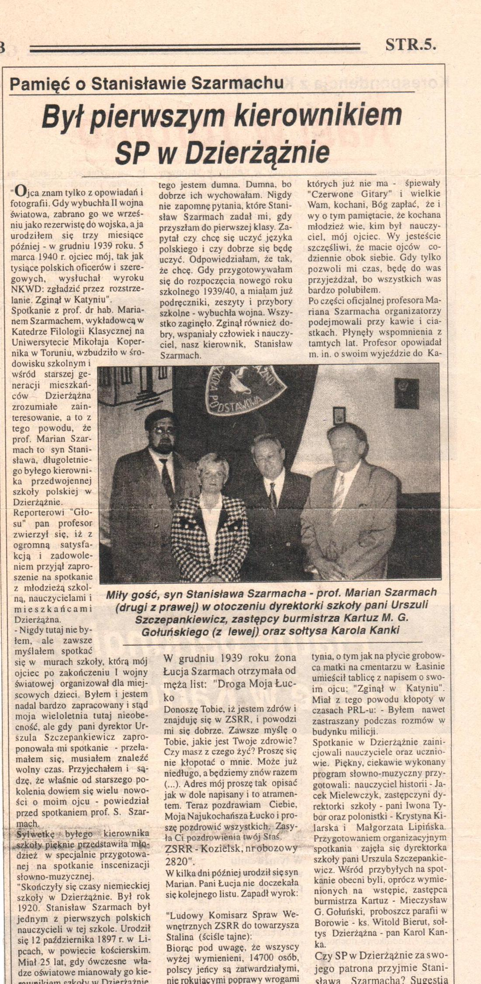

Slide 30
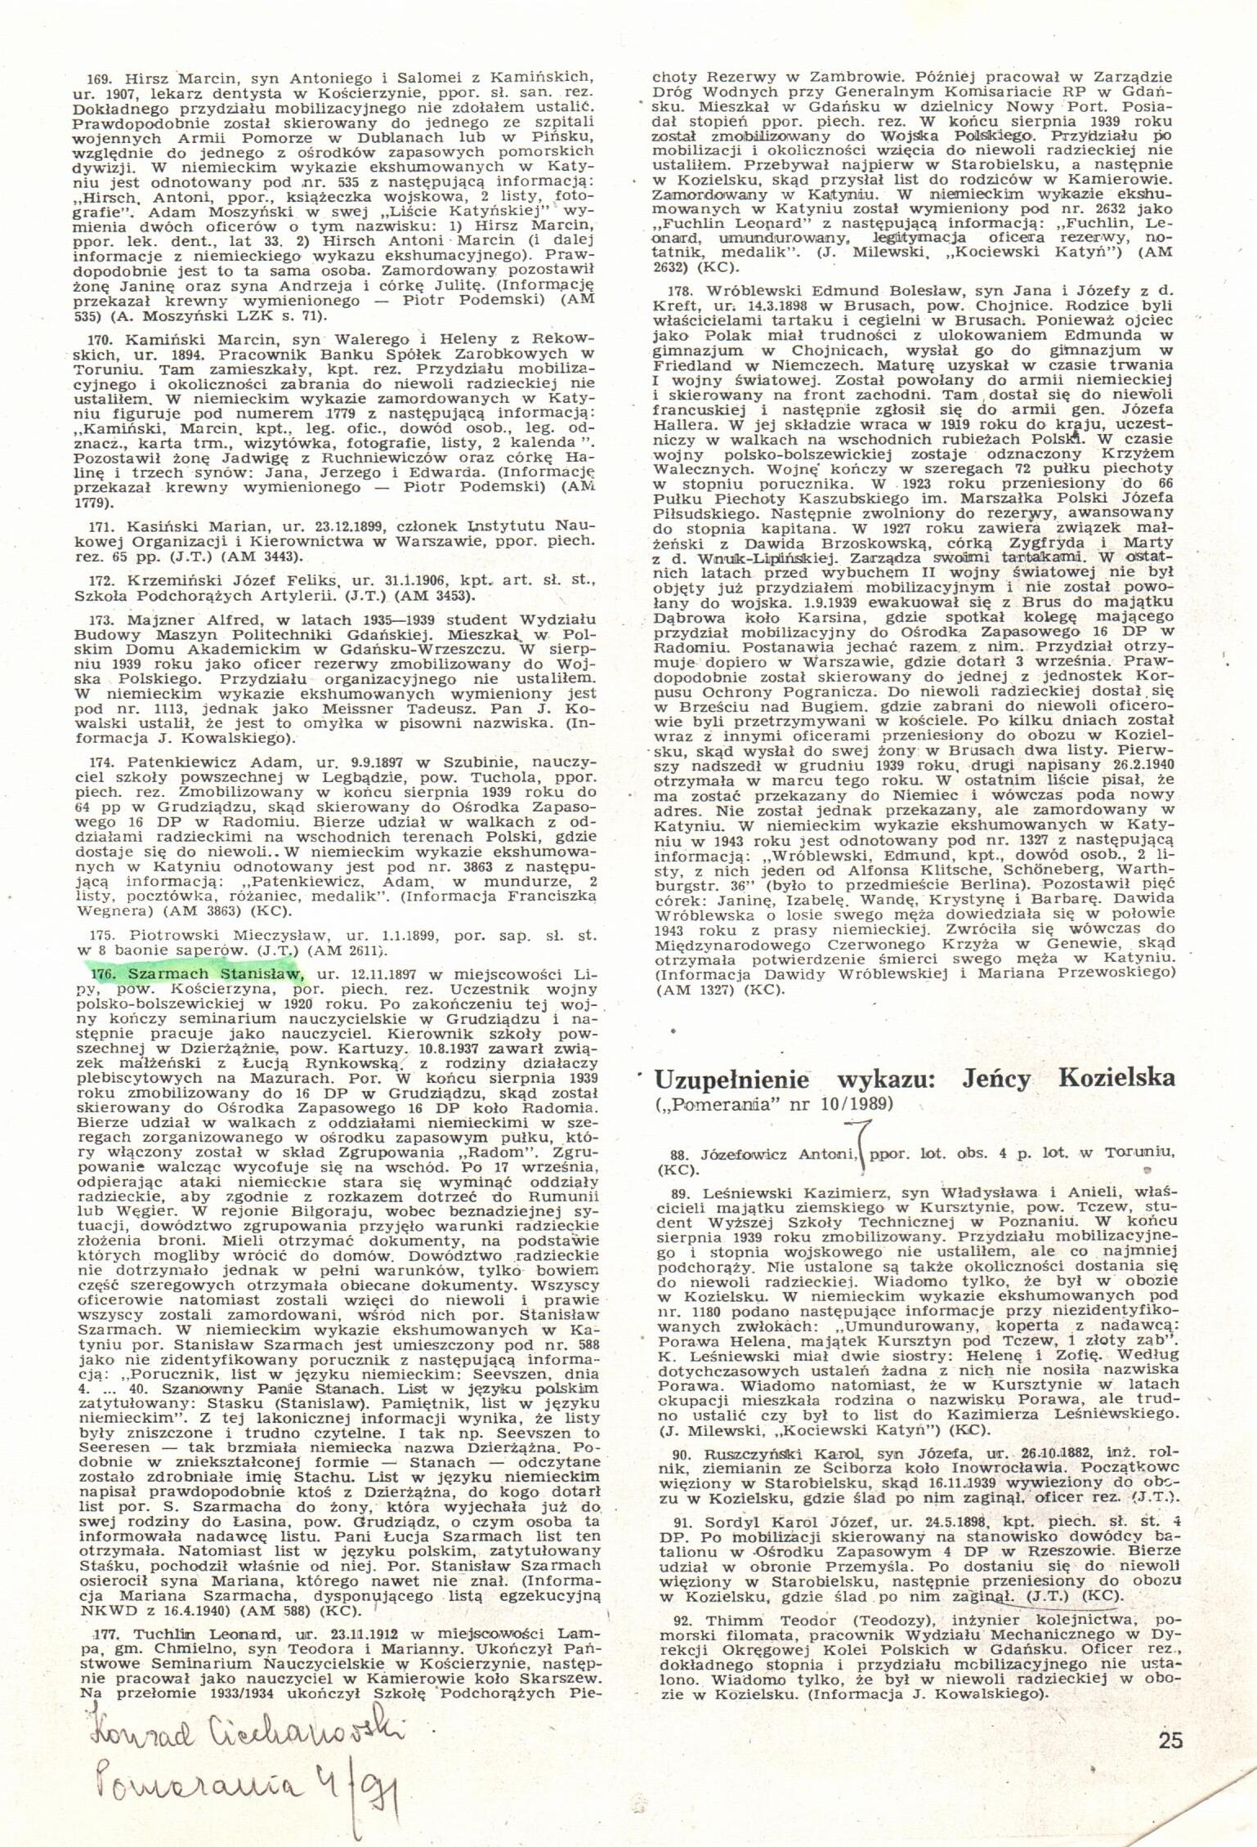

Slide 31
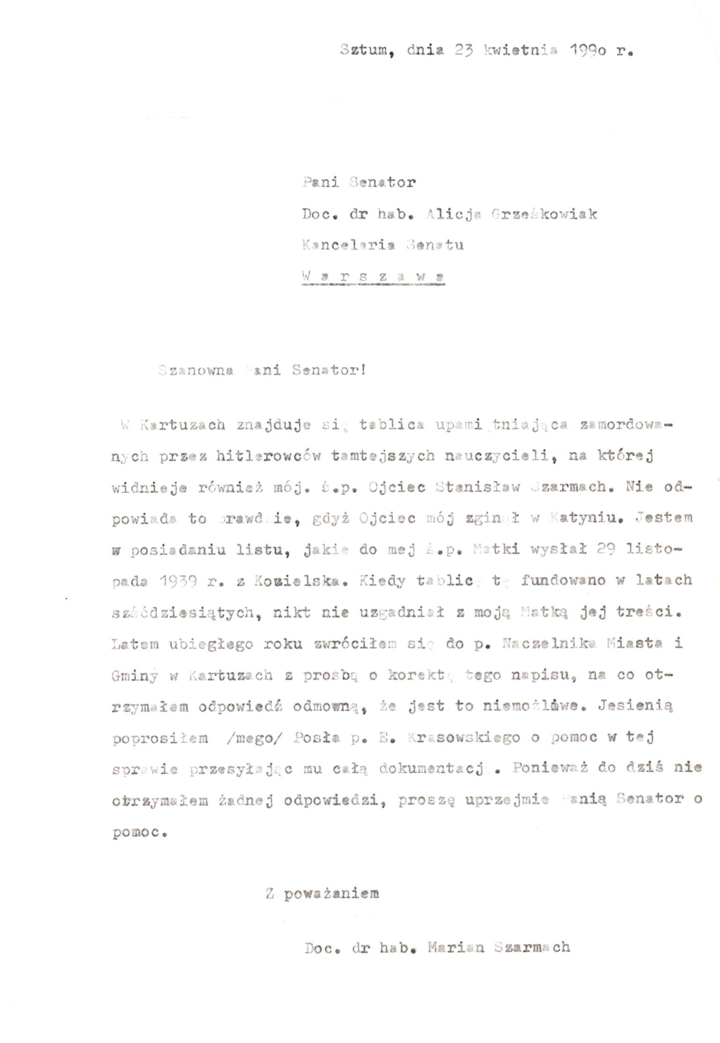

Slide 32
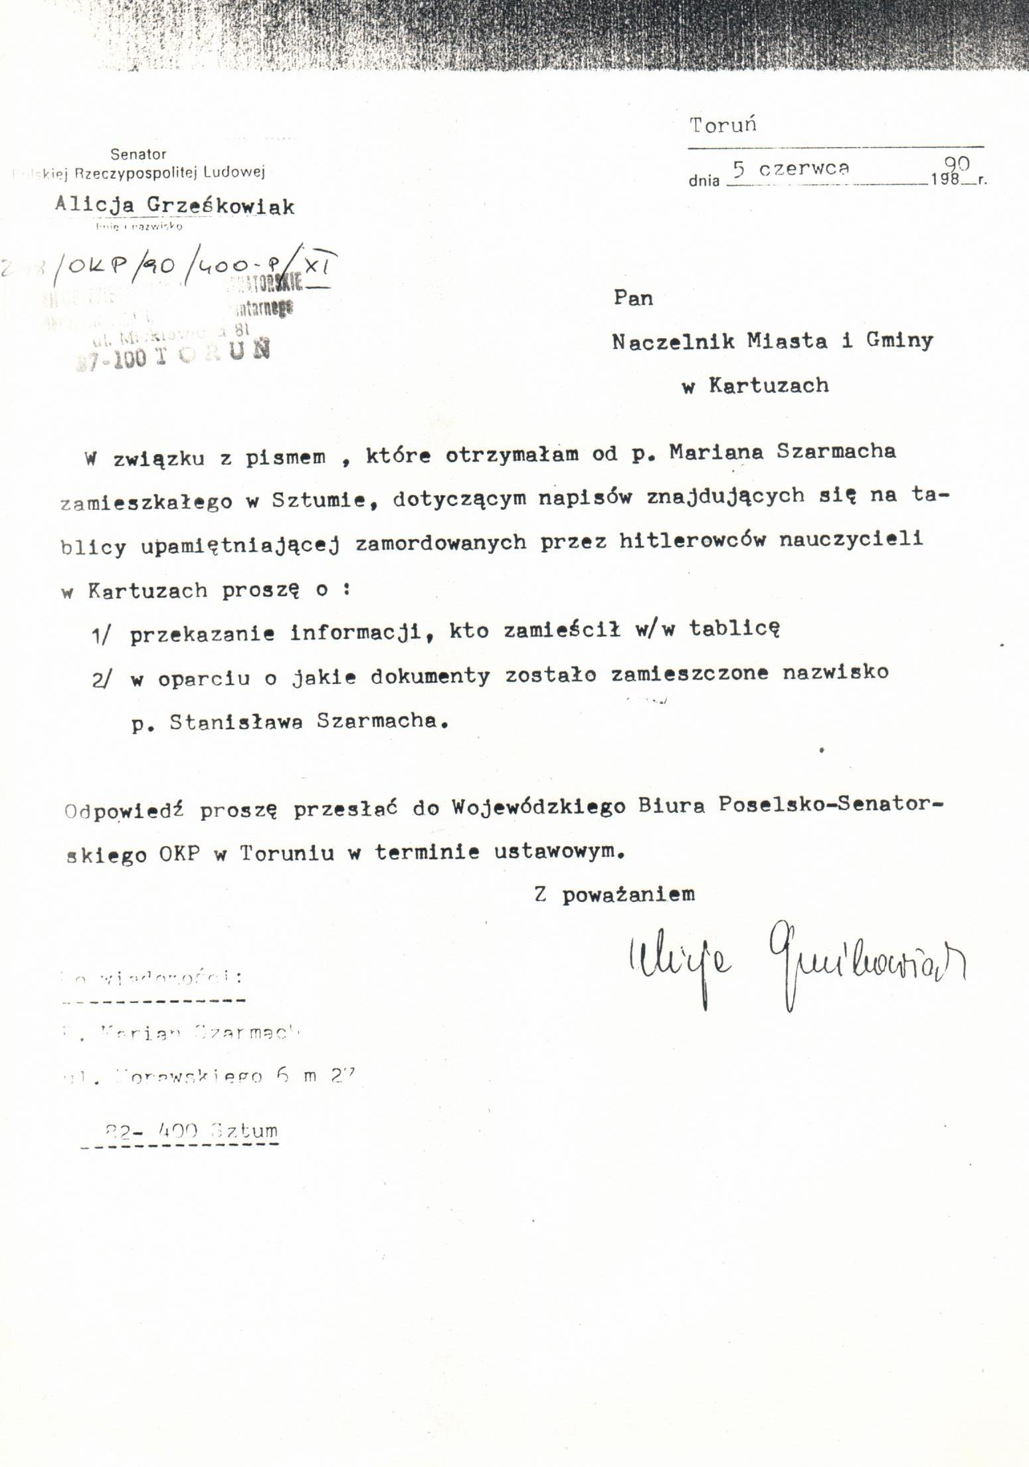

Slide 34
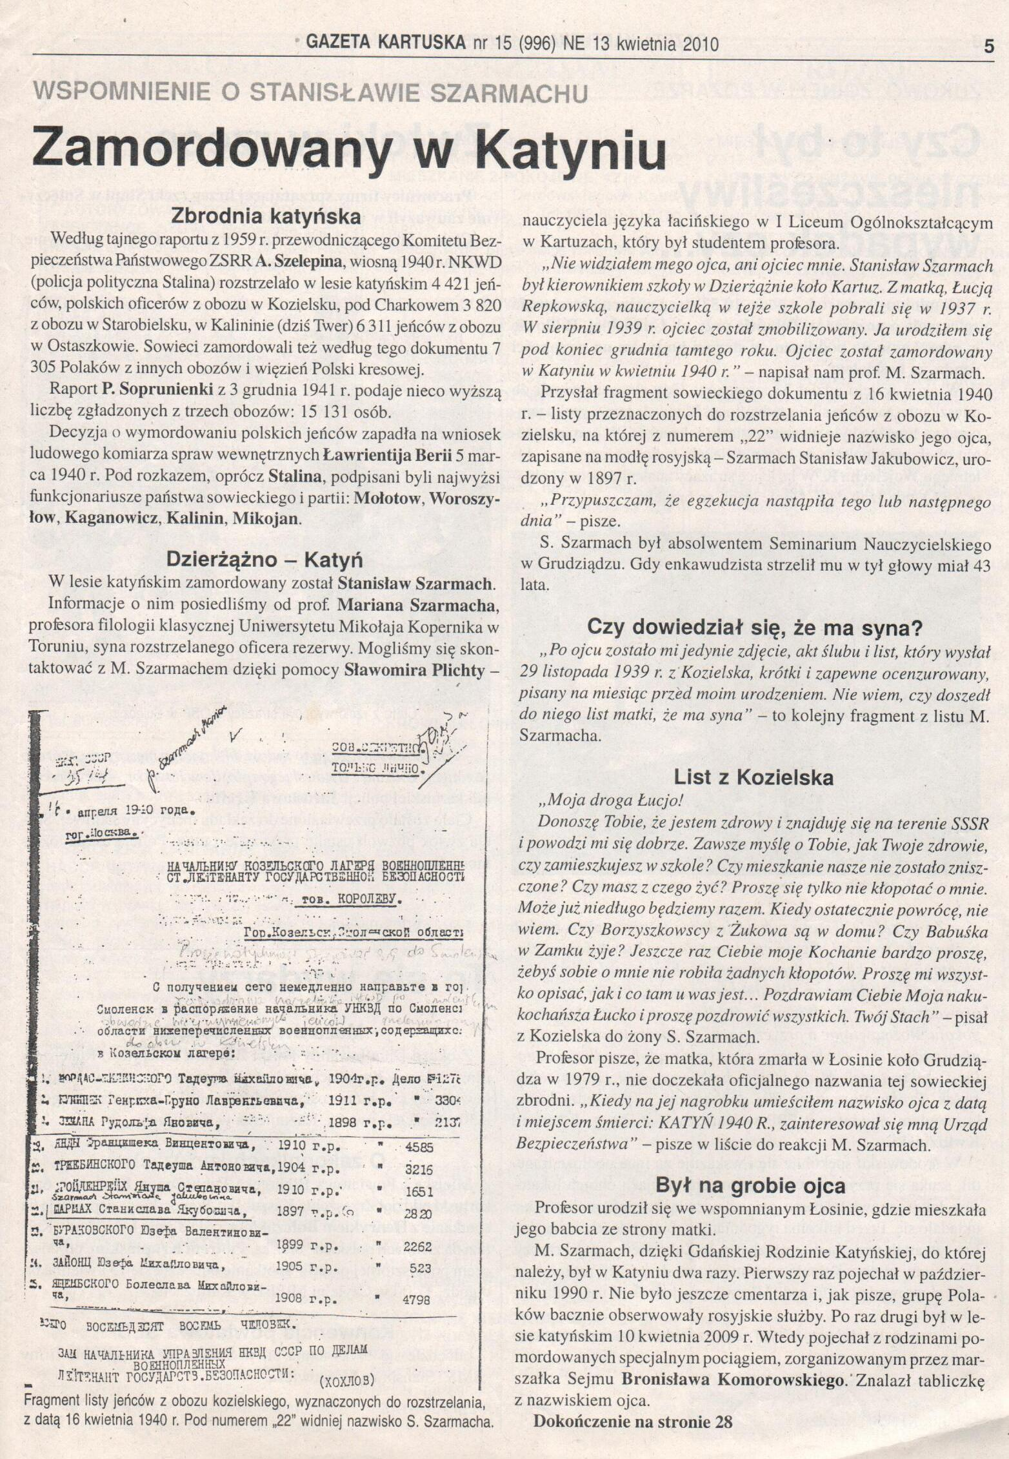

Slide 35
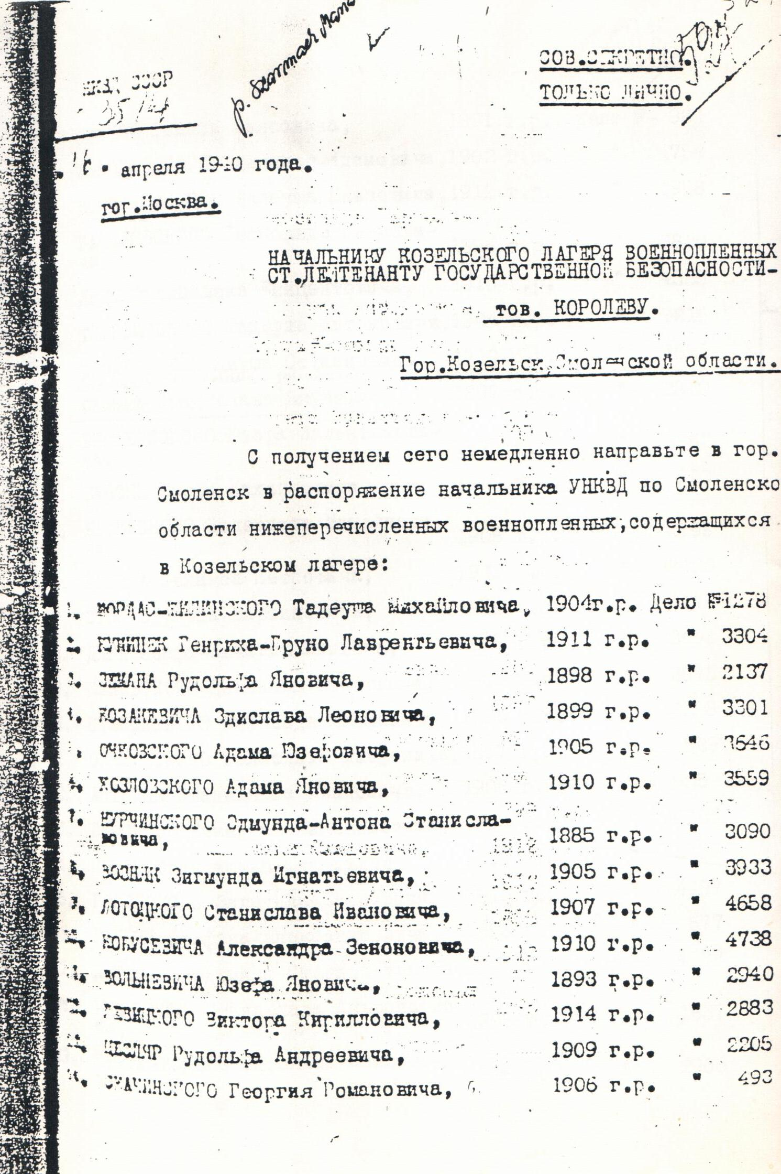
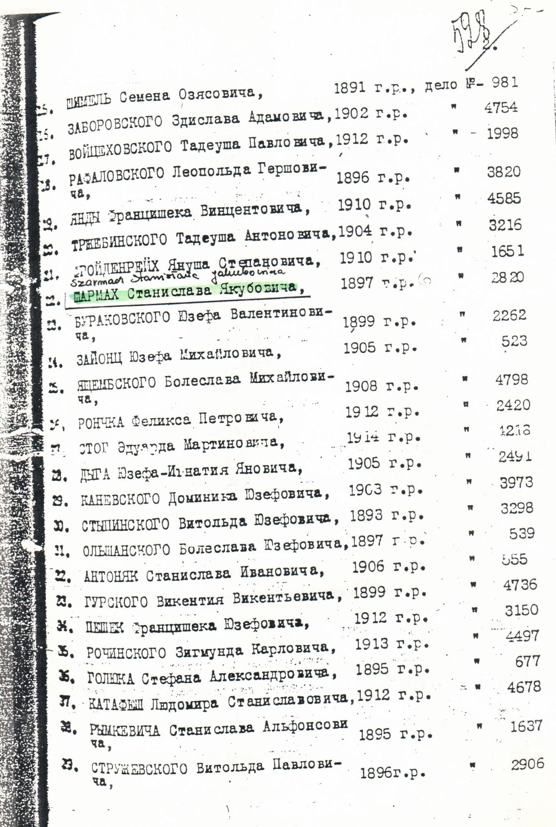
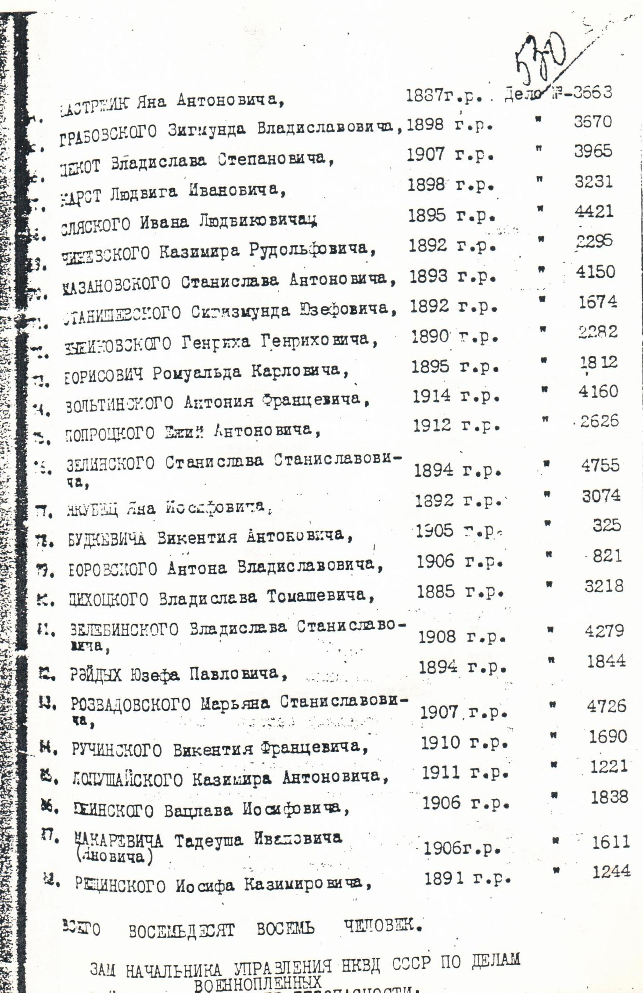

Slide 36
Ponadto ogólnopolski projekt "Katyń… ocalić od zapomnienia”, którego celem jest posadzenie 21.473 drzew ( każde z nich upamiętnia jedną z ofiar zbrodni katyńskiej) przywrócił w przestrzeni publicznej pamięć o zamordowanych oficerach Wojska Polskiego, policjantach, także tych, którzy przed wojną urodzili się lub pracowali na Kaszubach. Z rąk radzieckich zginął pisarz kaszubski Jan Bilot. Był autorem wielu artykułów do prasy kaszubskiej m.in.: „Przyjaciela Ludu Kaszubskiego” „Bënë ë Buten”, „Gryfa” i wielu innych.

Slide 37
Nazwisko dawnego nauczyciela szkoły w Dzierżążnie znalazło się na tablicy upamiętniającej nauczycieli pomordowanych przez hitlerowców w latach II wojny światowej umieszczonej przy SP nr 1 w Kartuzach

Slide 38
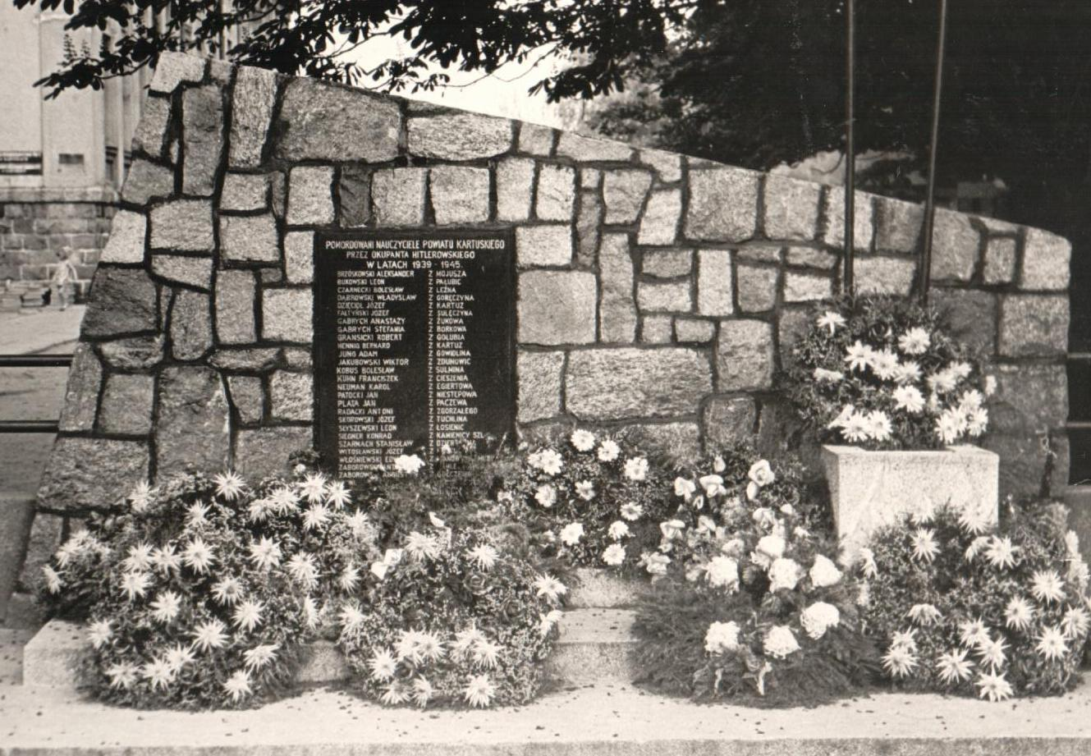

Slide 39
13 kwietnia Dzień Pamięci Ofiar Zbrodni Katyńskiej

